Slide 1

KMU BIGDATA MBA
DATA MINING Personal Exam
빅데이터 경영 MBA 5기
U2016054 이병준
2016년 10월 29일 23시

Slide 2

CONTENTS INDEX
1. Data
2. Data Processing
3. User Define Function
데이터 설명
데이터 전처리
및 변수 설정
C5.0 Model
automatically generate
4. Decision Tree
5. Conclusion
Model Choice
결론

Slide 3
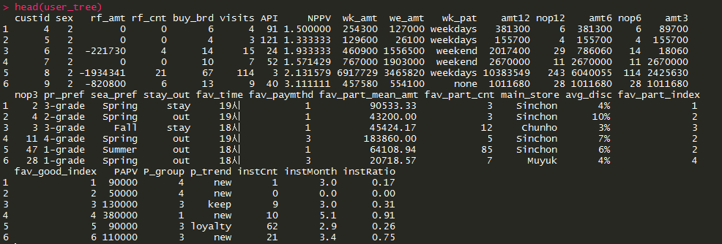
1. Data
사용 데이터
2조 Customer Signatures 중 수업시간에 만들었던 기본 15개 파생변수와 조별 과제에서 생성한 11개 데이터 사용.
기본 파생 변수 : 환불금액, 환불횟수, 구매상품 다양성, 내점일수와 구매 주기, 내점 당 구매 건수, 주중 주말 구매 패턴, 12/6/3개월 구매 금액 및 횟수
2조 파생 변수 : 가격선호도, 시즌 선호도, 주 구매상품, 휴면/이탈 고객, 주 구매 시간대, 선호 할부, 선호 구매 파트, 주 이용 지점, 선호 할인율,
- 6조 CS Data "instMonth“ 평균 할부 기간 데이터 사용.

Slide 4
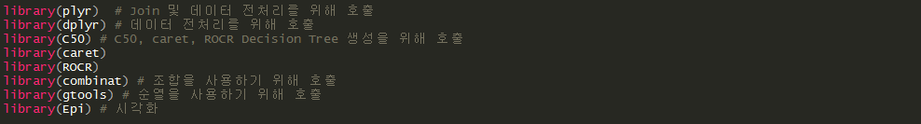
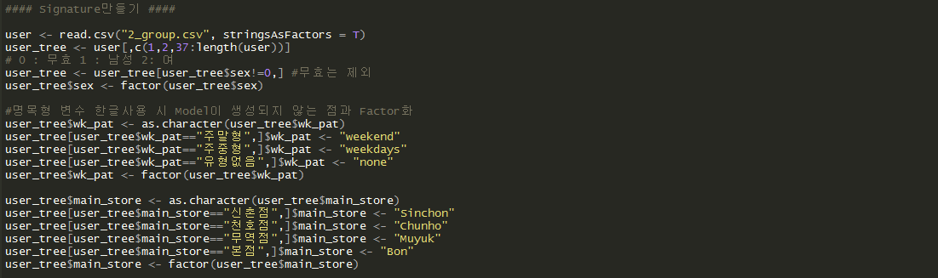
2. Data Processing (데이터 전처리)
Library
Processing

Slide 5
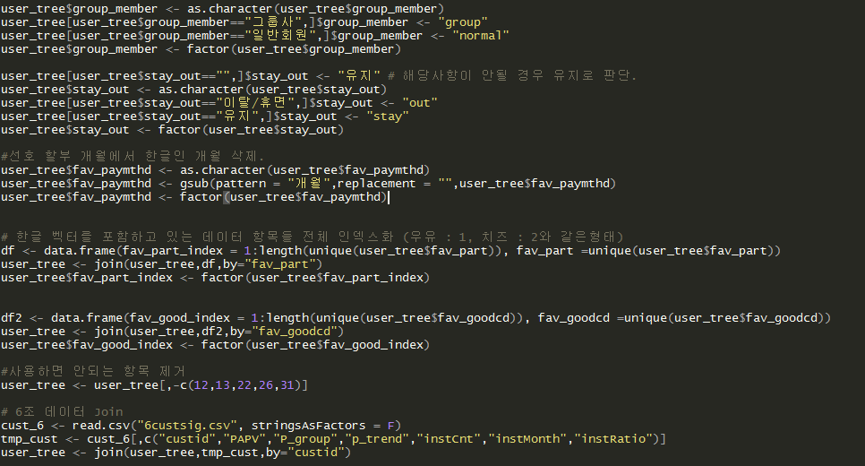
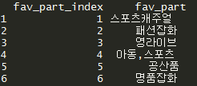
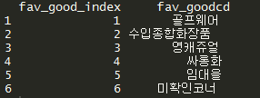
2. Data Processing (데이터 전처리)
Processing

Slide 6
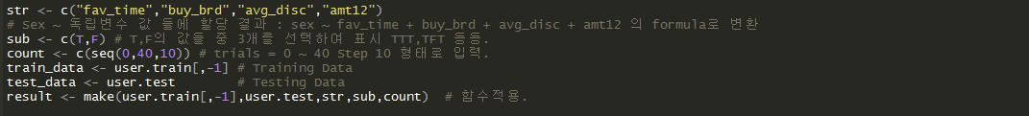
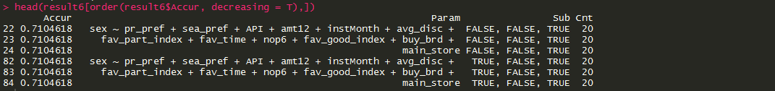
3. User Defined Function
사용자 함수 생성 (자동 독립변수 할당 및 옵션 적용 함수)
함수 생성 이유
C5 모델 생성의 경우 다양한 방법과 조건, Formula내 변수 설정 등 다각도로 접근이 가능하여 사용자 또는 분석가가 일일이 적용할 때 많은 시간과 노력이 필요하다고 판단되어 사용자 함수를 생성.
파라미터
Train Data : 트레이닝 용 데이터
Test Data : 테스트용 데이터
Formula 내 독립 변수 : 문자벡터
Control Parameters : 컨트롤 및 C5.0 모델링시 사용되는 옵션 값들 ( Winnowing, Global Pruning, Boosting)
CF : Pruning Severity - 가지치기의 강도
사용법
결과값.

Slide 7
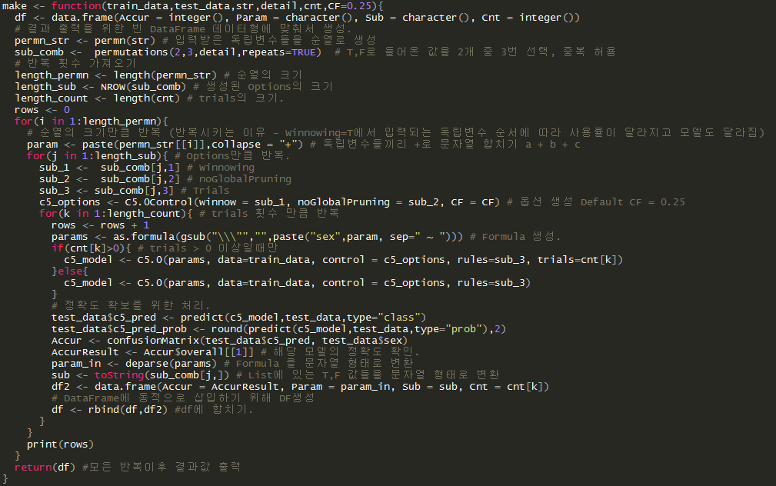
3. User Defined Function
사용자 함수 (자동 독립변수 할당 및 옵션 적용 함수)

Slide 8
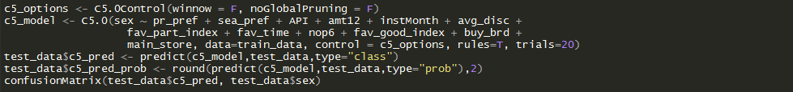
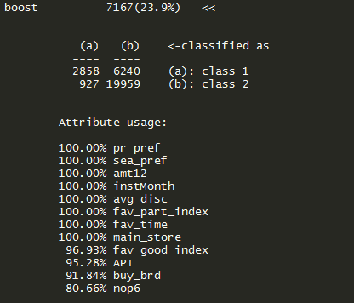
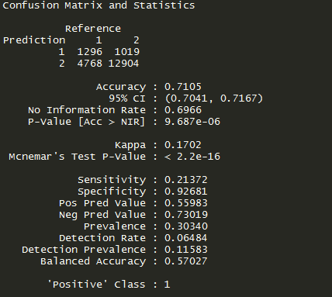
4. Decision Tree
Model Choice
모델 선택
돌렸던 변수 및 조건들에 대해 가장 정확도가 높은 모델 선정.
옵션 winnowing : F , noGlobalPruning = F, rules = T, trials = 20
독립변수 : pr_pref + sea_pref + API + amt12 + instMonth + avg_disc + fav_part_index + fav_time + nop6 + fav_good_index + buy_brd + main_store
No Information Rage : 0.6966
Accuracy : 0.7105

Slide 9
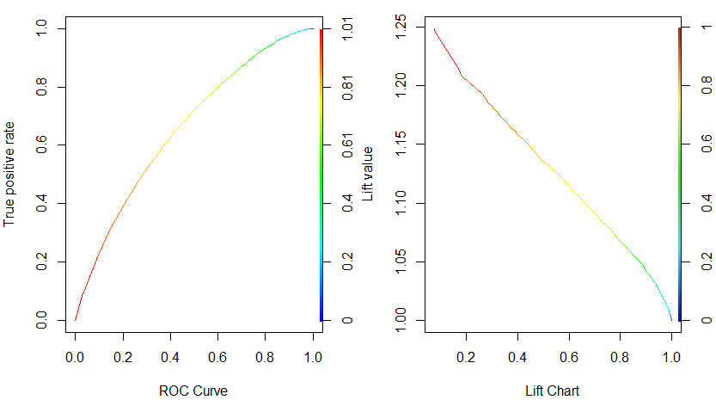
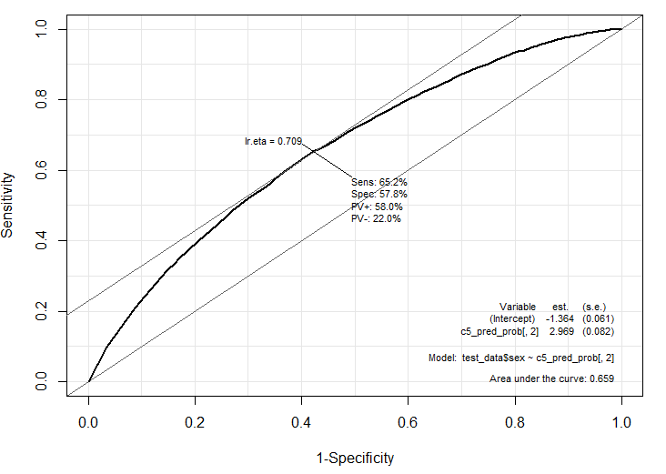
4. Decision Tree
Model Choice
ROC curve & Lift Chart
AUC : 0.66
일반적으로 덜 정확한 모델의 값이 출력 되었다. 0.5 < AUC <= 0.7

Slide 10
5. Conclusion
결론
느낀점
구매 내역으로 고객의 성별을 구분하는 것에 있어서 많은 어려움이 있는 것으로 판단 됨.
남성 또는 여성의 구매 패턴이 비슷하며 뚜렷한 구분이 되는 데이터가 존재 하지 않는 것으로 판단 됨.
CS 데이터 내 그룹사 및 나이 정보를 가지고 모델을 생성했을 경우 83% 이상의 성별을 매칭 할 수 있었습니다.

Slide 11


